Slide 2
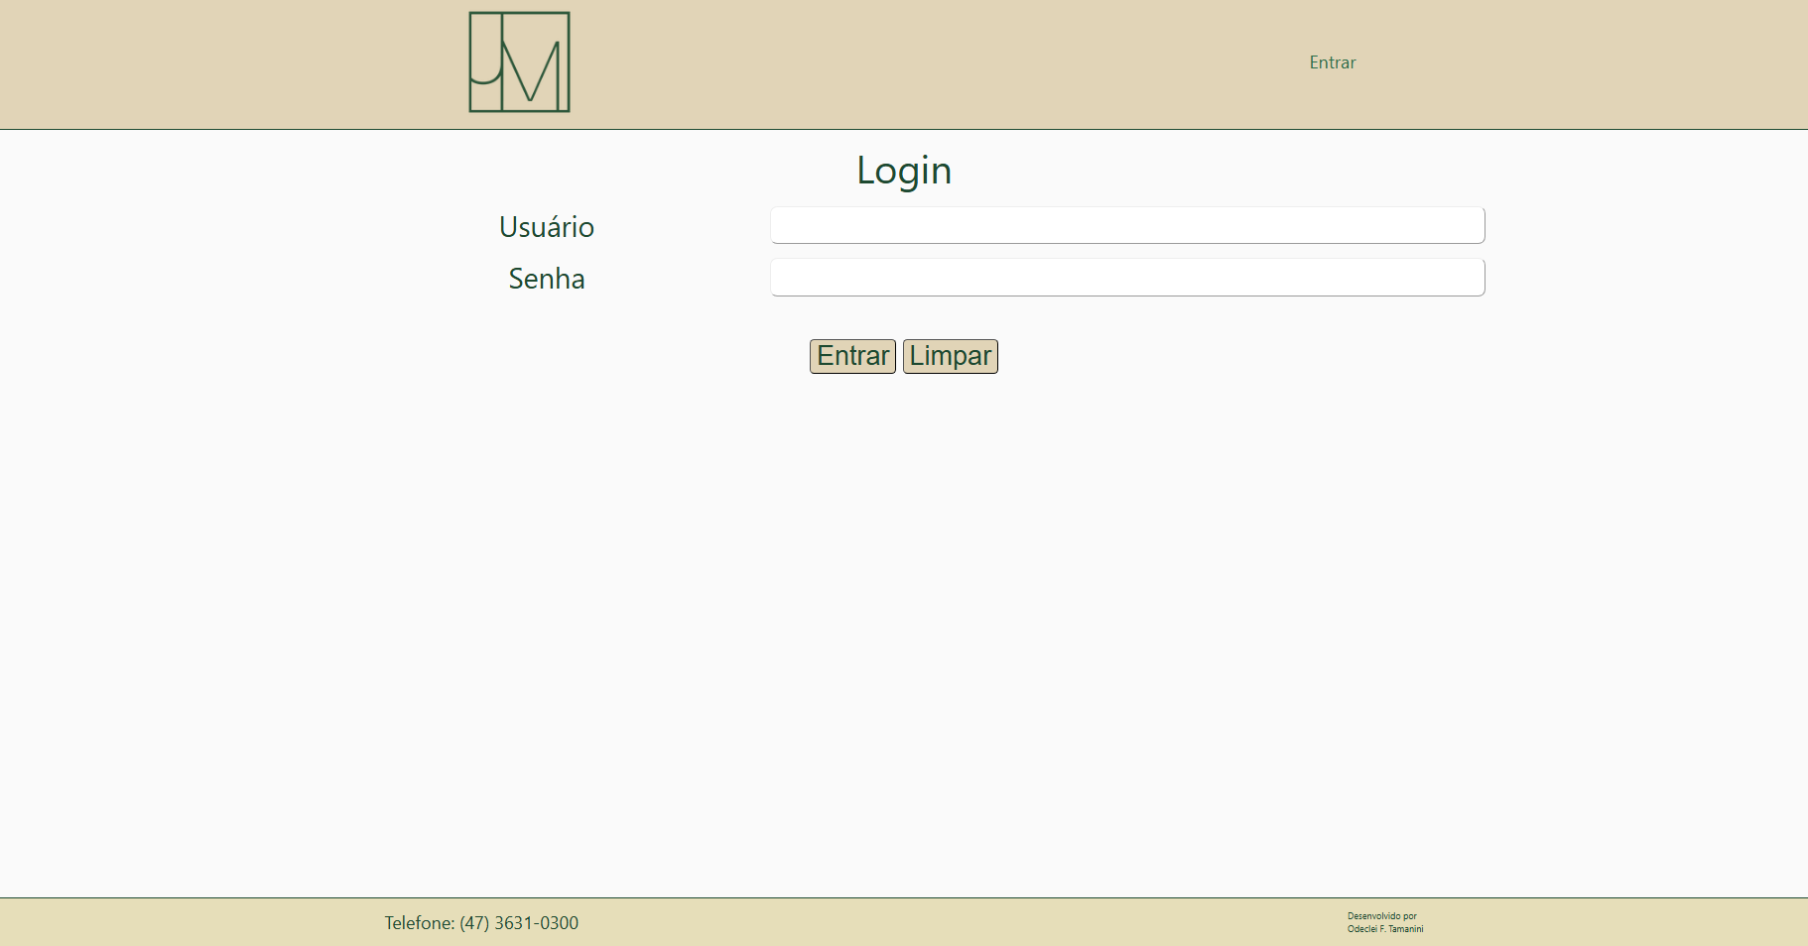
Tela de Login

Slide 3
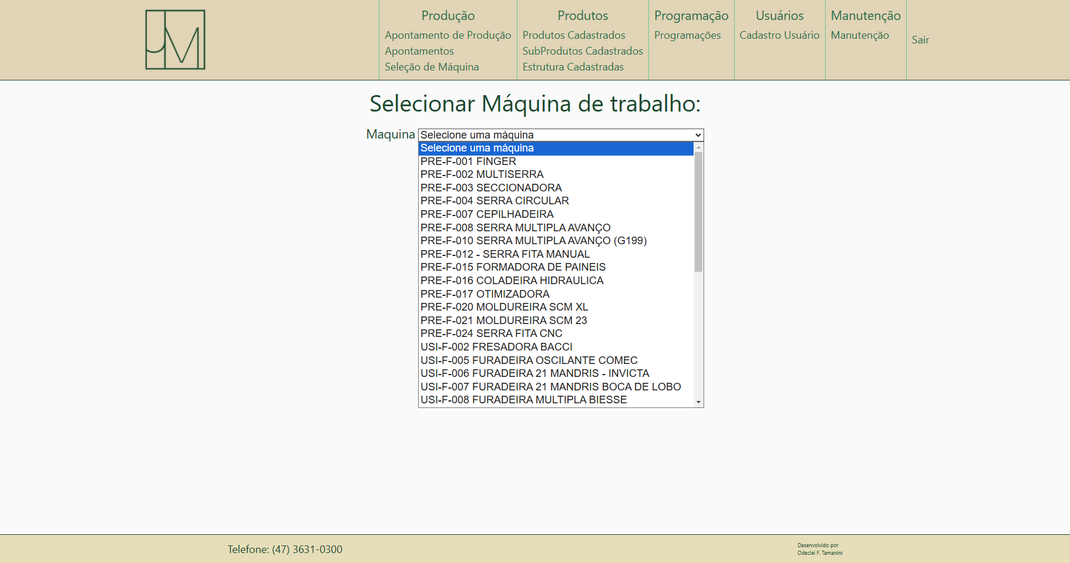
Tela Seleção de máquina

Slide 4
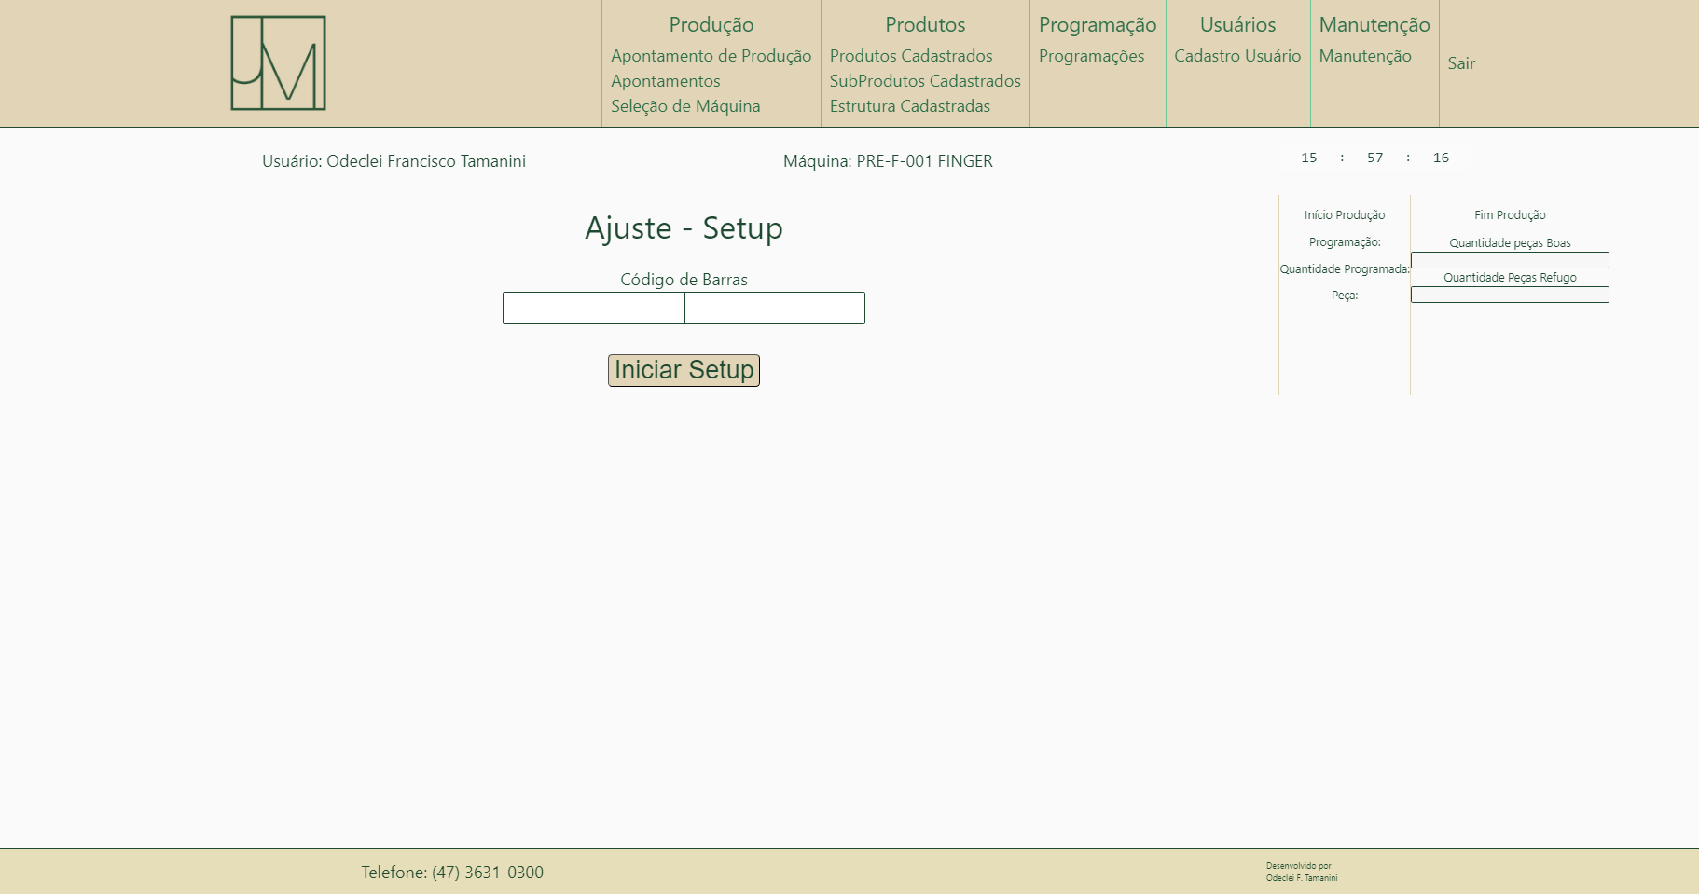
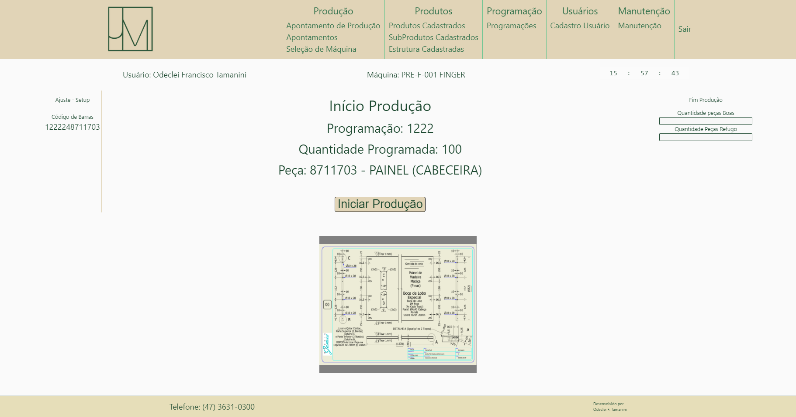
Tela Apontamento
INICIAL - SETUP
INICIAL – INICIO PRODUÇÃO

Slide 5
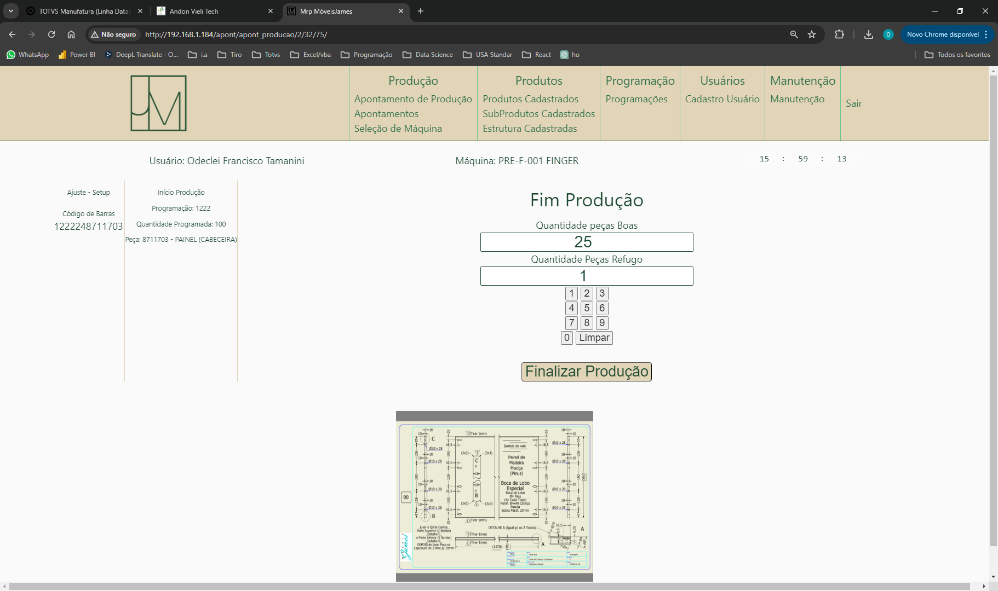
Tela Apontamento
FINAL – LANÇAMENTO DE QUANTIDADES

Slide 6
PROPOSTA RELATORIOS
Programações
Programação
Preparação
Usinagem
Lixação
1001
1002
1003
.
.
.
60%
20%
15%
60%
20%
15%
60%
20%
15%

Slide 7
PROPOSTA RELATORIOS
Programação 1001 – Detalhamento Programação
Item
Preparação
Usinagem
Lixação
Poltrona Winston
Carro Bar Corano
Sofá Jerome
.
.
.
20%
15%
60%
20%
15%
60%
20%
60%
15%

Slide 8
PROPOSTA RELATORIOS
Programação 1001 – Detalhamento Item:
Poltrona Winston
Item
Preparação
Usinagem
Lixação
Peça 1
Peça 2
Peça 3
.
.
.
20%
15%
60%
20%
15%
60%
20%
60%
15%

Slide 9
PROPOSTA RELATORIOS – OEE (VIELI)
STATUS FÁBRICA
Item
PRODUÇÃO
%META
%OEE
MADEIRA
ACABAMENTO
20%
58%
70%
3500 PC
20%
83%
73%
5000 PC

Slide 10
PROPOSTA RELATORIOS – OEE (VIELI)
STATUS MADEIRA
Item
PRODUÇÃO
%META
%OEE
PREPARACAO
USINAGEM
LIXACAO
20%
58%
70%
3500 PC
20%
83%
73%
5000 PC
20%
83%
73%
5000 PC

Slide 11
PROPOSTA RELATORIOS – OEE (VIELI)
STATUS USINAGEM
Item
PRODUÇÃO
%META
%OEE
STATUS MAQUINA
FRESADORA
FURADEIRA OSCILANTE
CNC BIESSE
.
.
.
20%
58%
70%
PARADA - BANHEIRO
3500 PC
20%
83%
73%
OPERANDO
5000 PC
20%
83%
73%
OPERANDO
5000 PC

